Slide 1
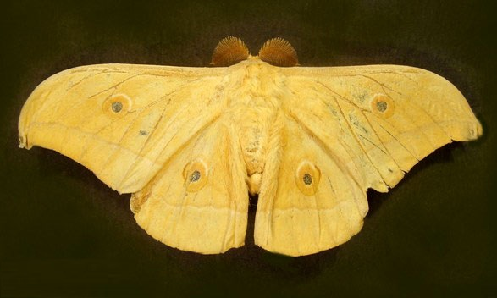
স্বাগতম

Slide 2
শিক্ষক পরিচিতি
মোহাম্মদ শাহাদৎ হোসেন
সহকারী অধ্যাপক, জীববিজ্ঞান
বিশ্বনাথ সরকারি কলেজ,
বিশ্বনাথ, সিলেট
মোবাইল : +৮৮০১৭১২-৪৫৫৫০০
e-mail : shahadot.syl@gmail.com

Slide 3
পাঠ পরিচিতি
শ্রেণি : একাদশ
বিষয় : জীববিজ্ঞান দ্বিতীয় পত্র
অধ্যায় : প্রথম (প্রাণীর বিভিন্নতা ও শ্রেণিবিন্যাস)
তারিখ : 20 এপ্রিল ২০২১
সময় : 60 মিনিট

Slide 4
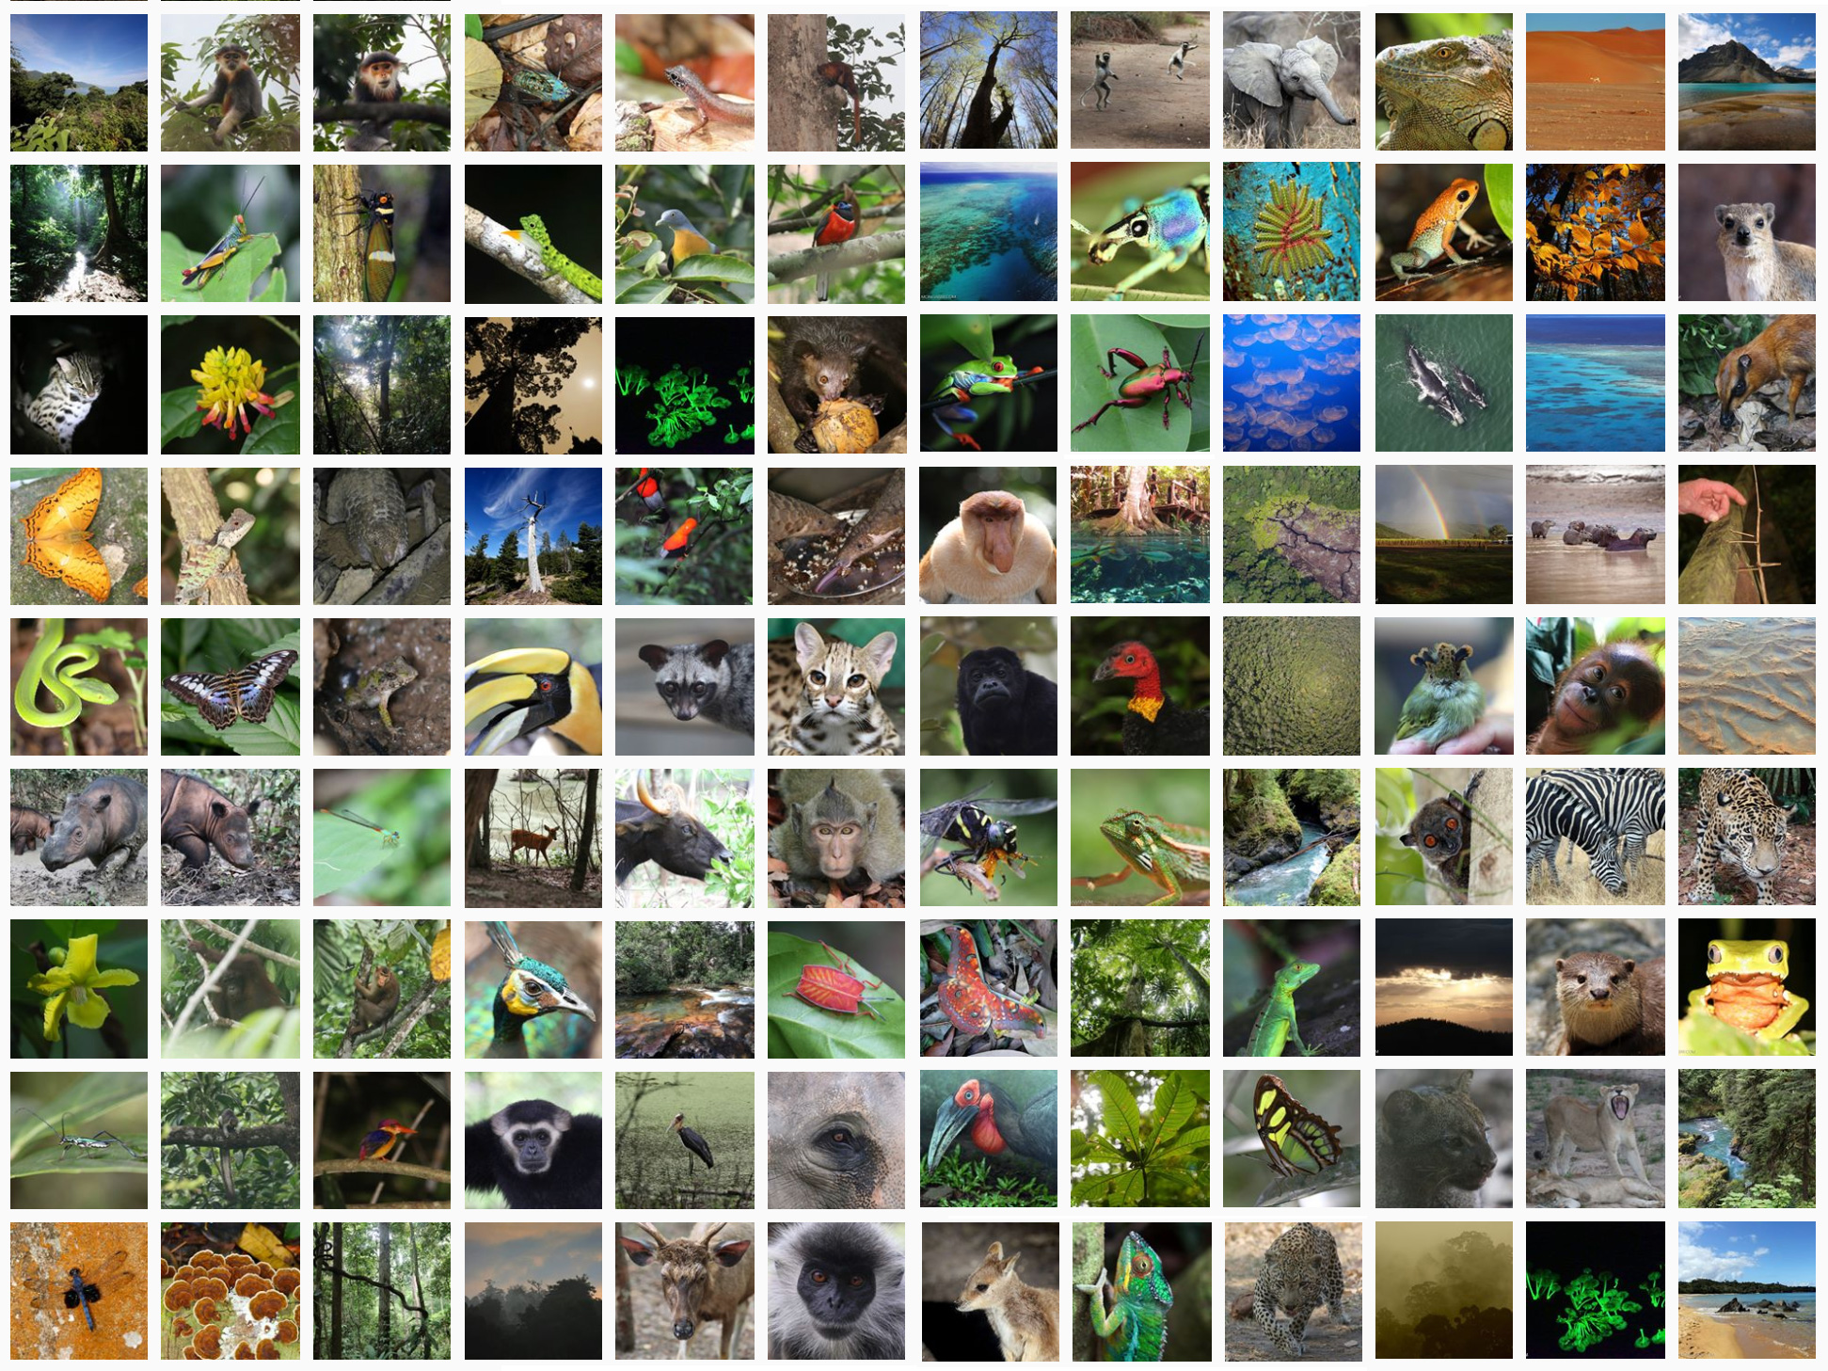
নানা ধরনের প্রাণীগুলো লক্ষ করি

Slide 5
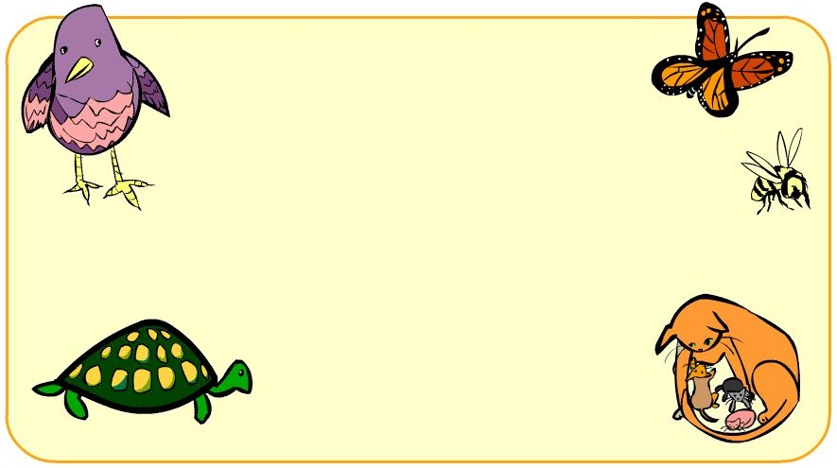
আজকের পাঠ
শ্রেণিবিন্যাসের নীতি ও প্রয়োজনীয়তা

Slide 6
এই পাঠ শেষে শিক্ষার্থীরা...
১.
শ্রেণিবিন্যাসকে সংজ্ঞায়িত করতে পারবে;
শিখনফল
২.
শ্রেণিবিন্যাসের নীতিগুলো বর্ণনা করতে পারবে;
৩.
দ্বিপদ নামকরণের নিয়মাবলি বর্ণনা করতে পারবে;
৪.
প্রাণী শ্রেণিবিন্যাসের প্রয়োজনীয়তা বর্ণনা করতে পারবে।

Slide 7
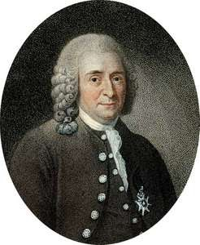
শ্রেণিবিন্যাসবিদ্যার জনক
Carolus Linnaeus, সুইডিশ
শ্রেণিবিন্যাস (Classification) : প্রাণীদের মধ্যকার পারস্পরিক সম্পর্ক, সাদৃশ্য ও বৈসাদৃশ্যের ওপর ভিত্তি করে এদেরকে দলভুক্ত করার পদ্ধতিকে শ্রেণিবিন্যাস বলে।
শ্রেণিতত্ত্ববিদ্যা (Taxonomy) : জীববিজ্ঞানের যে বিশেষ শাখায় শ্রেণিবিন্যাসের নীতি, পদ্ধতি, নামকরণের উপায়, নিয়মাবলি ইত্যাদি আলোচনা করা হয় তাকে শ্রেণিতত্ত্ববিদ্যা বলে।
ট্যাক্সন (Taxon)/শ্রেণিবদ্ধগত একক : শ্রেণিবিন্যাসের উদ্দেশ্যে প্রাণিগোষ্ঠীকে যে সকল ধাপের অন্তর্ভুক্ত করা হয় তাদের ট্যাক্সন (বহুবচনে taxa) বলে।

Slide 8
একক
কাজ
শ্রেণিবিন্যাস কী?
প্রাণীদের মধ্যকার পারস্পরিক সম্পর্ক, সাদৃশ্য ও বৈসাদৃশ্যের ওপর ভিত্তি করে এদেরকে দলভুক্ত করার পদ্ধতিকে শ্রেণিবিন্যাস বলে।

Slide 9
শ্রেণিবিন্যাসের প্রধান নীতিসমূহ
১. শ্রেণিবদ্ধগত বৈশিষ্ট্য (Taxonomic Character) নির্ধারণ : একটি ট্যাক্সন সদস্যের যে বৈশিষ্ট্য অন্য ট্যাক্সন থেকে তাকে পৃথক করে তা ঐ ট্যাক্সনের শ্রেণিবদ্ধগত বৈশিষ্ট্য।
২. শনাক্তকরণ (Identification) : শ্রেণিবদ্ধগত বৈশিষ্ট্যের আলোকে পর্যবেক্ষণে থাকা প্রাণীর সকল বৈশিষ্ট্য নিকট সম্পর্কযুক্ত প্রাণীর সাথে তুলনা করে লিপিবদ্ধ তরে রাখা।
৩. ক্যাটাগরিকরণ বা র‌্যাংকিং (Categorization or Ranking) : একটি প্রাণীর সাথে অন্যান্য প্রাণীর সম্পর্ক, সাদৃশ্য, বৈসাদৃশ্য ইত্যাদি বিবেচনা করে তাকে শ্রেণিবিন্যাসের একটি ধাপে স্থাপন করা। শ্রেণিবিন্যাসের আবশ্যিক ধাপ ৭টি : Kingdom, Phylum, Class, Order, Family, Genus, Species.

Slide 10
৪. নামকরণ (Nomenclature) : কোনো প্রাণী বা প্রাণিগোষ্ঠীকে নির্দিষ্ট নামে শনাক্তকরণের পদ্ধিতই নামকরণ। প্রাণী নামকরণের আন্তর্জাতিক সংস্থা ICZN-এর নিয়মানুযায়ী প্রতিটি ট্যাক্সনের একটি আলাদা নাম দেওয়া হয়। সর্বনিম্ন ট্যাক্সনের নামটি ICZN কর্তৃক অনুমোদিত হতে হয়।
ক. দ্বিপদ নামকরণ (Binomial Nomenclature) : আন্তর্জাতিক নিয়মানুযায়ী প্রথমে গণ এবং পরে প্রজাতি নাম ব্যবহার করে প্রাণীদের নামকরণ। এর প্রবর্তক Carolus Linnaeus। যেমন : Homo sapiens.
খ. ত্রিপদ নামকরণ (Trinomial Nomenclature) : আন্তর্জাতিক নিয়মানুযায়ী গণ, প্রজাতি এবং উপপ্রজাতি নামের তিনটি পদ ব্যবহার করে প্রাণীদের নামকরণ। এর প্রবর্তক Hermann Schlegel। যেমন : Naja naja hannah.
৫. সংরক্ষণ (Preservation) : শ্রেণিবিন্যাসকৃত নমুনাকে বিস্তারিত তথ্যসহ সংরক্ষণ করতে হবে। নমুনা স্টাফ করা প্রাণী, চামড়া, বিভিন্ন অংশ (নাক, চুল, শিং, দাঁত) বা কঙ্কাল হতে পারে। শুকনো বা তরলে (ফরমালিন ও অ্যালকোহল)।

Slide 11
দ্বিপদ নামকরণের নিয়মাবলি
১. প্রতিটি প্রাণীর একটি বৈজ্ঞানিক নাম থাকবে এবং এর দুটি অংশ থাকবে।
২. দ্বিপদ নামের প্রথম অংশটি গণ নাম এবং দ্বিতীয় অংশটি প্রজাতি নাম।
৩. প্রাণীর বৈজ্ঞানিক নামকরণ অবশ্যই ল্যাটিন বা ল্যাটিনকৃত হতে হবে।
৪. বৈজ্ঞানিক নাম ছাপা অক্ষরে হলে সবসময় ইটালিক হরফে হবে।
৫. হাতে লিখলে গণ ও প্রজাতির নামের নিচে আলাদভাবে দাগ দিতে হবে।
৬. গণ নামটি বিশেষ্য এবং এর প্রথম অক্ষর অবশ্যই বড়ো হরফে এবং প্রজাতি নামটি বিশেষণ যার প্রথম অক্ষর ছোটো হরফে লিখতে হবে।
৭. যে বিজ্ঞানী সর্বপ্রথম কোনো জীবের বিজ্ঞানসম্মত বর্ণনা দিবেন; তার নাম, প্রকাশনার সাল বৈজ্ঞানিক নামের শেষে সংযোজিত হবে।
Homo sapiens Linnaeus, 1758
Homo sapiens
Homo (গণ) sapiens (প্রজাতি)
Homo sapiens (ল্যাটিন)
Homo sapiens
Homo sapiens
Homo sapiens

Slide 12
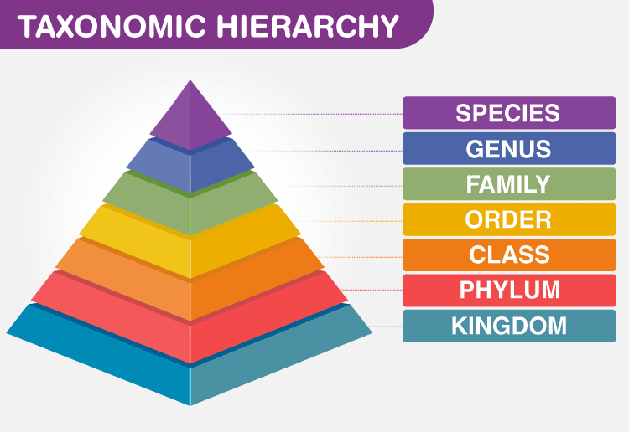
শ্রেণিবিন্যাসের স্তর বা ধাপ
ট্যাক্সন : শ্রেণিবিন্যাসের প্রতিটি ধাপ।
ট্যাক্সোনমিক হায়ারার্কি : ৭টি ধাপে সাজানোকে।
লিলিয়ান হায়রার্কি : লিনিয়াস ৫টি ট্যাক্সন ব্যবহার করেন : Class, Order, Genus, Species, Varietas। পরে দুটি স্তর যুক্ত হয় Phylum ও Family আর Varietas পরিত্যাক্ত হযে হয় ‍ Sub-Species। এ ৭টি স্তরভিত্তিক অনুক্রমিক শ্রেণিবিন্যাস কাঠামোই লিনিয়ান হায়ারার্কি।
৭টি স্তরে সাথে Super, Sub, Infra Prefix যুক্ত করে সর্বাধুনিক শ্রেণিবিন্যাসে ৩৩টি স্তর।

Slide 13
1. Species (প্রজাতি) : শ্রেণিবিন্যাসের সর্বনিম্ন ধাপ। শব্দটি প্রবর্তন করেন John Ray (1৬৮৬)। Mayr (১৯৪২) এর সংজ্ঞা : ‘প্রজাতি এক প্রাকৃতিক জনগোষ্ঠী, যার অন্তর্ভুক্ত জীবগুলো নিজেদের মধ্যে আন্তঃপ্রজননে সক্ষম কিন্তু অনুরূপ অন্য জীবগোষ্ঠী হতে জন্মসূত্রে বিচ্ছিন্ন এবং আপন বৈশিষ্ট্যে স্বতন্ত্র।’
২. Genus (গণ) : একই ধরনের বা সম্বন্ধযু্ক্ত একাধিক প্রজাতি এর অন্তর্ভুক্ত। এদের বিস্তার একটি বা কয়েকটি অঞ্চলে সীমাবদ্ধ।
৩. Family (গোত্র) : একই পূর্বপুরুষ থেকে উদ্ভূত এক বা একাধিক গণ এর অন্তর্ভুক্ত। এদের বিস্তার বিশ্বব্যাপী।

Slide 14
৪. Order (বর্গ) : এক বা একাধিক গোত্রের সমন্বয়ে গঠিত। এদের বিস্তার বিশ্বব্যাপী।
৫. Class (শ্রেণি) : একাধিক বর্গের সমন্বয়ে গঠিত। অঙ্গসংস্থানিক বৈশিষ্ট্য, অভিযোজনিক বিচ্ছুরণ, অভিব্যক্তিক ধারা অনুসারে শ্রেণি বিভাজন করা হয়।
৬. Phylum (পর্ব) : শ্রেণিবিন্যাসের সর্বোচ্চ স্তর। একাধিক শ্রেণির সমন্বয়ে গঠিত। দৃশ্যমান ও সুনির্দিষ্ট কিছু মৌলিক বৈশিষ্ট্যের ভিত্তিতে পর্ব নির্ধারণ করা হয়।
৭. Kingdom (রাজ্য) : শ্রেণিবিন্যাসের সার্বজনীন স্তর। পৃথিবীর সমস্ত প্রাণীকে এর অন্তর্ভুক্ত করা হয়।

Slide 15
প্রাণিজগতের শ্রেণিবিন্যাস
Whitteker এর প্রস্তাবিত জীবজগতের রাজ্য পাঁচটি : Monera, Protista, Plantae, Fungi, Animalia। এর একটি রাজ্য Animalia-তে (Hickman et.al, 2017) ৩৩টি পর্বের অধীনে প্রায় ৩০ বিলিয়ন প্রাণী প্রজাতি অন্তর্ভুক্ত। এসব পর্বের মধ্যে ৯টিকে প্রধান পর্ব এবং বাকি ২৪টিকে গৌণ পর্বের মর্যাদা দেওয়া হয়েছে।
প্রধান পর্ব (Major Phyla) : অন্তর্ভুক্ত প্রজাতির সংখ্যা ন্যূনতম পাঁচ হাজার। প্রজাতিগুলো বহু সংখ্যক প্রাণিদল দ্বারা সুস্পষ্টভাবে চিহ্নিত এবং বাস্তুতন্ত্রে যথেষ্ট গুরুত্ব বহন করে। এর মধ্যে ৮টি নন কর্ডাটা ও ১টি কর্ডাটা।
গৌণ পর্ব (Minor Phyla) : অন্তর্ভুক্ত প্রজাতির সংখ্যা নগণ্য। প্রজাতিগুলোর শ্রেণিবিন্যাসগত অবস্থান ও জাতিজনিক সম্পর্ক সুস্পষ্ট নয় এবং বাস্তুতন্ত্রে সামান্যই গুরুত্ব বহন করে। Placozoa, Ctenophara, Rotifera.

Slide 16
প্রাণিজগতের শ্রেণিবিন্যাসের প্রয়োজনীয়তা
তাত্ত্বিক প্রয়োজনীয়তা :
অল্প সময় ও অল্প পরিশ্রমে যোকোনো প্রাণী সম্বন্ধে নিখুঁত ও বিজ্ঞানসম্মত জ্ঞান লাভ সম্ভব হয়।
জীবসমূহের বাস্তুতান্ত্রিক ও পারস্পরিক সম্পর্ক নির্ধারণ করা যায়।
সাদৃশ্য ও বৈসাদৃশ্যের ভিত্তিতে প্রাণীকে শনাক্ত করতে এর প্রয়োজন হয়।
আচার-আচরণ, স্বভাবের ভিত্তি শ্রেণিবিন্যাস হয় বলে প্রাণীর উপকারী ও অপকারী ভূমিকা জানা যায় এবং সে অনুযায়ী এদেরকে ব্যবহার করা যায়।
একটি প্রাণীর স্তর ধারণা, ঐ স্তরভুক্ত অন্যান্য প্রাণীর বৈশিষ্ট্য নির্দেশক।
প্রাণী শ্রেণিবিন্যাস এর বিবর্তনীয় ধারার নির্দেশক।
নতুন প্রাণী শনাক্তকরণে শ্রেনিবিন্যাসের জ্ঞান অপরিহার্য।

Slide 17
ফলিত প্রয়োজনীয়তা :
প্রাণীর উদ্ভব ও বিলুপ্তি ভূ-তাত্ত্বিক ঘটনাবলির সঙ্গে সম্পর্কিত। তাই ভূ-তত্ত্বিক ঘটনাবলি সম্পর্কে জানতে প্রাণী শ্রেণিবিন্যাস এর সাহায্য দরকার।
প্রাণী শ্রেণিবিন্যাসে জিনতাত্ত্বিক বৈশিষ্ট্য বিবেচনা করা হয়। তাই নতুন ও উন্নত জাতের প্রজাতি উদ্ভাবনে এটি ভূমিকা রাখতে সক্ষম।
শ্রেণিবিন্যাসের ফলে প্রাণী বিলুপ্তি সম্পর্কে আগাম ধারণা পাওয়া যায়। তাই প্রাণী সংরক্ষণ তথা খাদ্যশৃঙ্খল বজায় রাখতে এবং পরিবেশ সংরক্ষণে শ্রেণিবিন্যাস প্রয়োজনীয়।

Slide 18
মূল্যায়ন
শ্রেণিতত্ত্ববিদ্যার জনক কে?
: Carolus Linnaeus
ট্যাক্সন কী?
: শ্রেণিবিন্যাসের উদ্দেশ্যে প্রাণিগোষ্ঠীকে যে সকল ধাপের অন্তর্ভুক্ত করা হয় তাদের ট্যাক্সন বলে।
প্রাণিজগতের প্রধান পর্ব কয়টি ও কী কী?
: ৯টি। Porifera, Cnidaria, Platyhelminthes, Nematoda, Mollusca, Annelida, Arthropoda, Echinodermata, Chordata.
দ্বিপদ নামকরণের নিয়মাবলি বল।
: দুটি অংশ (গণ ও প্রজাতি), ল্যাটিন বা ল্যাটিনকৃত, ছাপায় ইটালিক, হাতে লিখলে আলাদা দাগ, গণ বিশেষ্য ও প্রথম অক্ষর বড়ো হাতের, প্রজাতি বিশেষণ ও প্রথম অক্ষর ছোটো হাতের।

Slide 19
বাড়ির
কাজ
প্রাণিজগতের শ্রেণিবিন্যাসের প্রয়োজনীয়তা লিখে আনবে।

Slide 20
সবাইকে ধন্যবাদ

